Slide 1
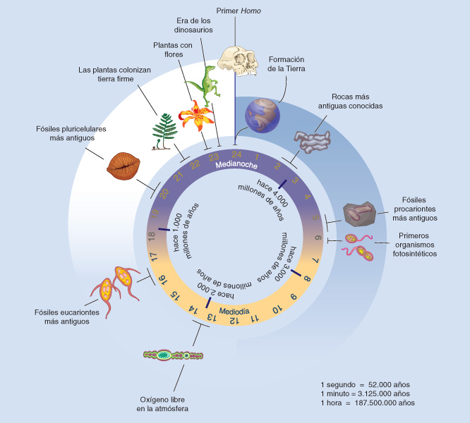

Slide 2
Característiques de la biodiversitat:
categories
diversitat genètica
de gens o varietats subespecífiques
diversitat taxonòmica
d’espècies o categories taxonómiques
diversitat ecològica
d’ecosistemes a qualsevol nivell geogràfic
(diversitat cultural)

Slide 3
Diversitat genètica
variació dels gens dins la pròpia espècie
Espècies cultivades o domesticades (selecció artificial)
Agricultura: diverses formes de l’arrós, patata, vinya.
Ramaderia: porcs, cavalls, ovelles, aus.
Teosinte
Espècies salvatges(selecció natural)

Slide 4
La diversitat genètica és la base de la diversitat biològica
Evolució per selecció natural
Selecció artificial: agricultura, ramaderia
Biotecnologia, aplicació de l’enginyeria genètica

Slide 5
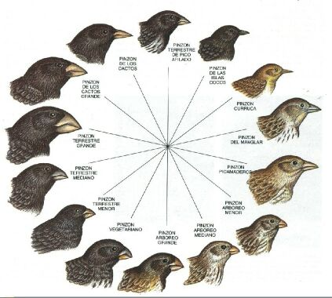
Selecció natural

Slide 6
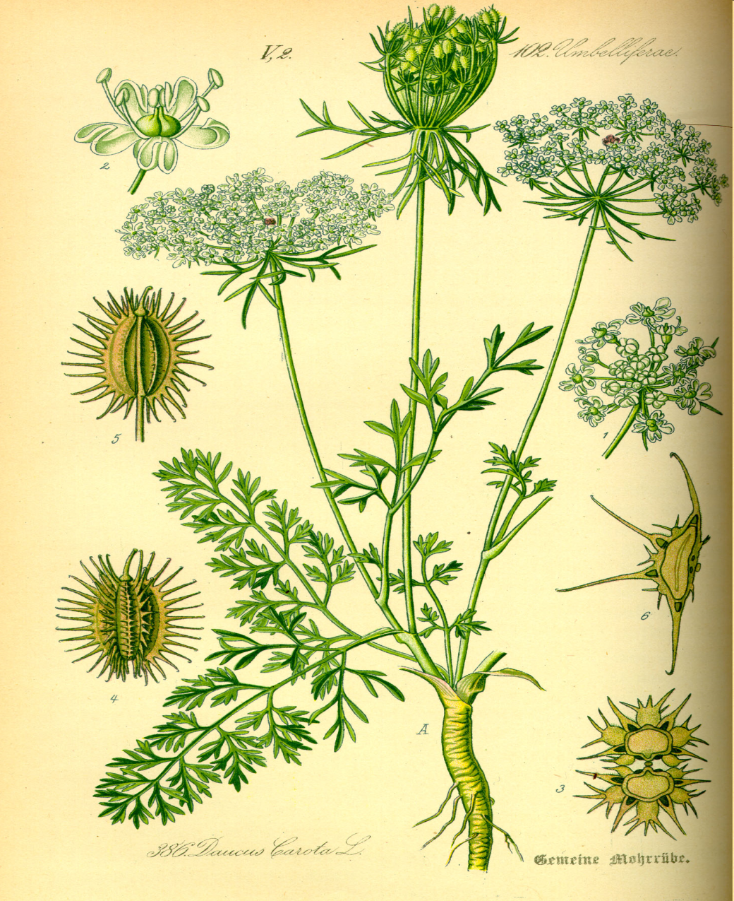
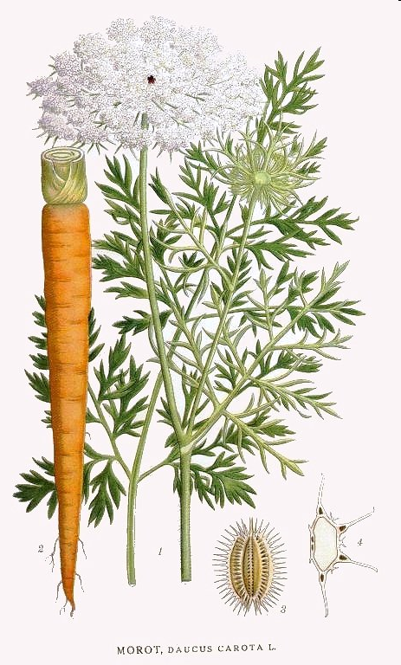
Selecció artificial
Daucus carota, fonollassa

Slide 7
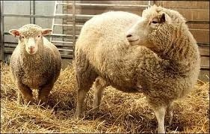
Biotecnologia

Slide 8
Diversitat taxonòmica
(diversitat d’espècies)
Conjunt de formes vives que habiten una regió.
Constitueixen la riquesa
biològica d’un indret determinat.

Slide 9
Diversitat dels ecosistemes
Unitats de paisatge definides.
Un ecosistema fa possible que visquin determinades espècies
Lysimachia minoricensis
grans carnívors

Slide 10
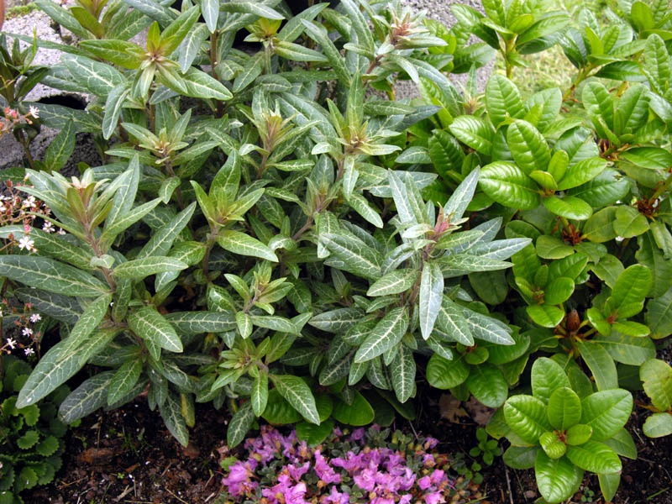
Lysimachia minoricensis

Slide 11
Diversitat cultural humana
Representada per formes culturals d’adaptació al medi
nomadisme
construcció de cases
rotació de cultius
Altres

Slide 12
Importància de la biodiversitat
Per què s’ha de conservar la biodiversitat
Font d’alimentació
agricultura, ramaderia, aqüicultura, caça i pesca.
Indústries alimentàries
vegetals
150 espècies cultivades,
90% d’aliment prové de 15 plantes diferents
animals
24 espècies diferents usades
aqüicultura
salmó, orada, turbot, gambes, llobarro

Slide 13
Indústries alimentàries
(manipulació d’aliments)
Productes derivats de la llet, cereals, càrnics
vi, cervessa
Indústria
Molts de productes manufacturats provenen d’organismes:
mobles, construcció, roba

Slide 14
Medicaments
Derivats de microorganismes, plantes i animals
aspirina
Taxol (de l’escorça del teix): càncer d’ovari
Antibiòtics
Oci
Paisatges
Parcs naturals
Àrees naturals

Slide 15
Equilibri ecològic
Les espècies per viure es necessiten unes a les altres,
entre totes i les relacions que estableixen entre elles
fan estable la vida als ecosistemes.
Exemple de la pesca a la costa xilena

Slide 16
Factors contraris a la biodiversitat
Desaparició i fragmentació d’hàbitats
Deforestació
Amazònia: cultius, explotació forestal, explotació de minerals, carreteres
Introducció de noves espècies
Explotació excessiva de plantes i animals
Contaminació d’aigua, sòls i atmosfera
Canvi climàtic

